Slide 1
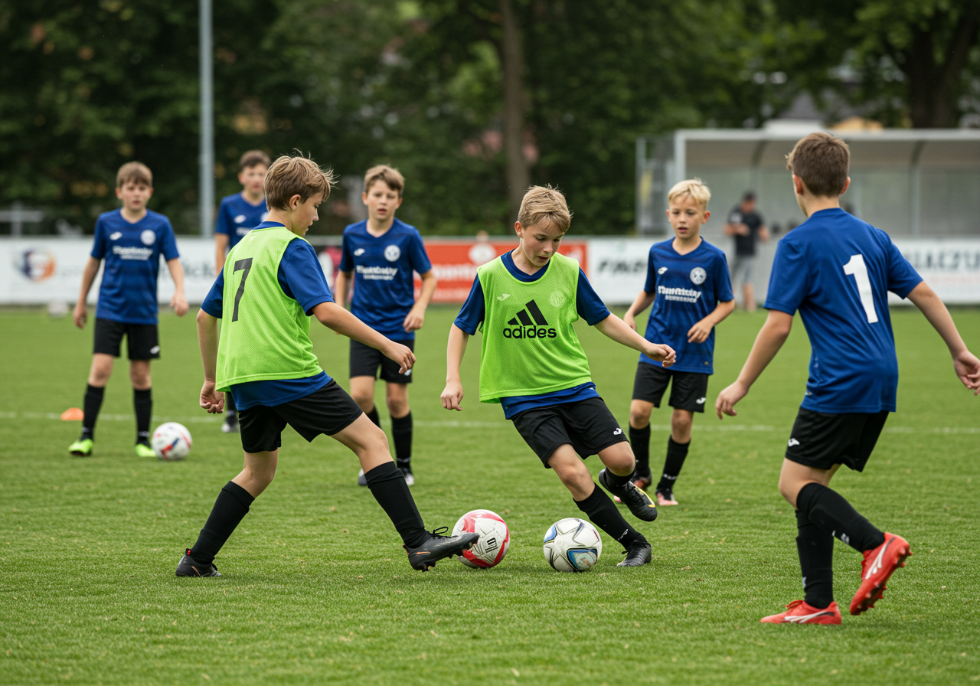



1. Présentation de l’opération
Créée en 1996 par l’Olympique Noisy-le-Sec, l’opération Top Foot est un stage mêlant pratique du football et apprentissage de la citoyenneté. Organisée pendant les vacances scolaires, elle vise à proposer aux jeunes un cadre structurant et éducatif à travers le sport.

Slide 2

2. Organisation et déroulement
– Édition avril 2025
La deuxième édition de 2025 s’est déroulée du 14 au 25 avril, sous la forme de deux stages d’une semaine chacun. L’accueil des enfants était réparti comme suit :
7 à 9 ans
10 à 13 ans :
14 à 17 ans :
Stade Allende
Stade Langevin
Gymnase Langevin
L’encadrement était assuré par 9 animateurs, 3 référents (dont le responsable de l’opération), 3 services civiques et 3 alternants mis à disposition par le club.

Slide 3
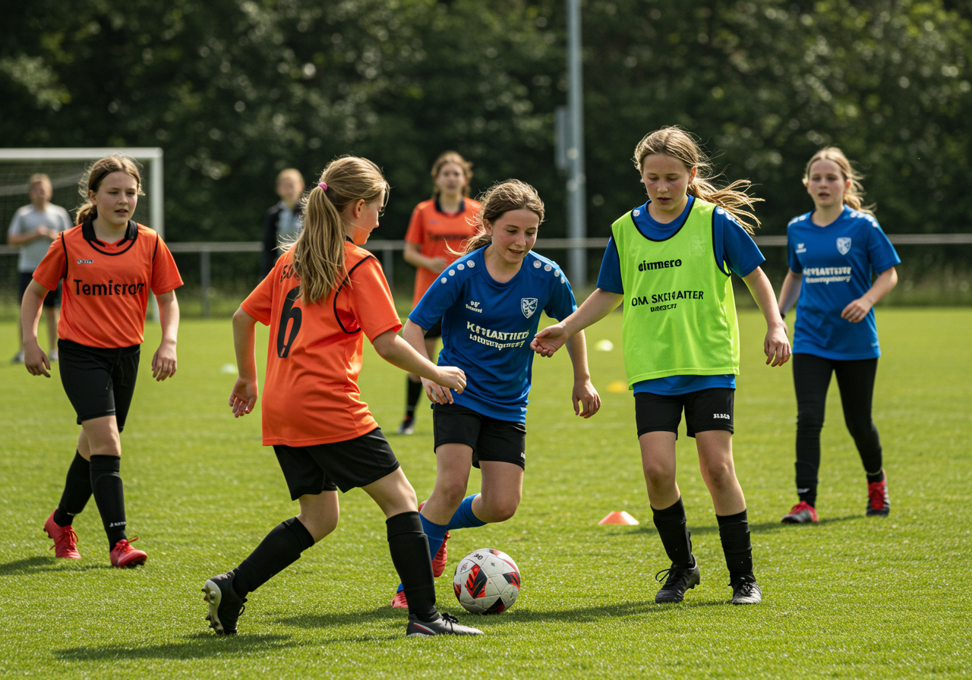
3. Chiffres de participation.
Semaine 1 (14 au 18 avril) :
• Lundi : 188 participants dont 28 filles
• Mardi : 189 participants dont 26 filles
• Mercredi : 212 participants dont 32 filles
• Jeudi : 196 participants dont 31 filles
• Vendredi : 199 participants dont 34 filles
Total semaine 1 : 984 participants dont 151 filles
Semaine 2 (21 au 25 avril – lundi férié) :
• Mardi : 204 participants dont 36 filles
• Mercredi : 166 participants dont 21 filles
• Jeudi : 187 participants dont 28 filles
• Vendredi : 212 participants dont 35 filles
Total semaine 2 : 769 participants dont 120 filles
Total général : 1 753 participations dont 271 filles cumulées sur les deux semaines.

Slide 4
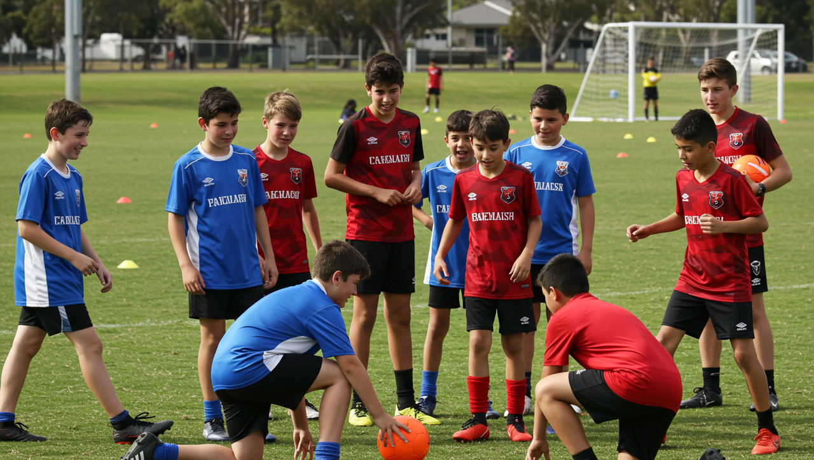
4. Contenu des journées et thématiques citoyennes
Chaque journée mêlait des séances sportives, des ateliers ludiques, tournoi et des goûters à thème. Voici les thèmes abordés :
• Semaine 1 :
Mardi : Le racisme dans le sport (football)
Mercredi : Le football féminin
Jeudi : L’utilisation abusive des écrans
Vendredi : Le foot et la planète (environnement)
• Semaine 2 :
Mardi : Le harcèlement
Mercredi : Les réseaux sociaux
Jeudi : Arbitrage et fair-play
Vendredi : Top Foot (bilan et ressenti des enfants)

Slide 5
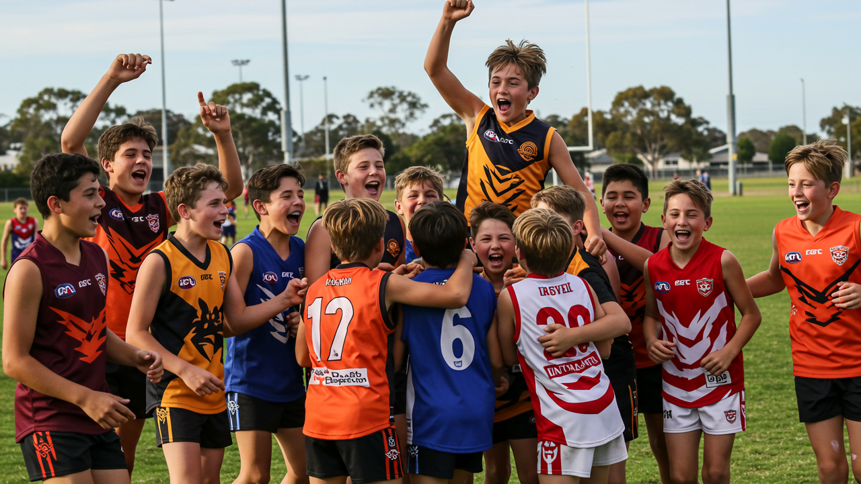
5. Bilan qualitatif et perspectives
L’opération a été, une nouvelle fois, très bien accueillie par les jeunes participants ainsi que par leurs familles. Les thématiques citoyennes ont suscité des échanges riches, et les goûters à thème ont permis d’aborder les sujets de manière ludique. L’engagement des encadrants a été salué, tout comme la diversité des activités proposées.
Pour les prochaines éditions, quelques pistes d’amélioration pourront être explorées : optimisation de la logistique sur les trois sites, renforcement de la communication avec les familles, et valorisation des productions des jeunes lors des ateliers citoyens.

